Slide 1
Project danjer-GAIA
BTC 投資効率最大化 AI
— danjerを教科書に、 AIが市場ゲームで成長する
成長型
右側予測
投資効率
bot ではなく、 相場のルール変更に 適応し続けるAI
チャート未来を 「方向 × 確信度 × 危険度」 の3軸で立体的に握る
時間あたり利益 × 元手効率 ( = 時給 × 元手効率 = Trade-EHR )
8ヶ月で 検証可能な弟子AI まで進める / Day 1-14 で 動く土台 7つ
Project danjer-GAIA
01 / 09

Slide 2
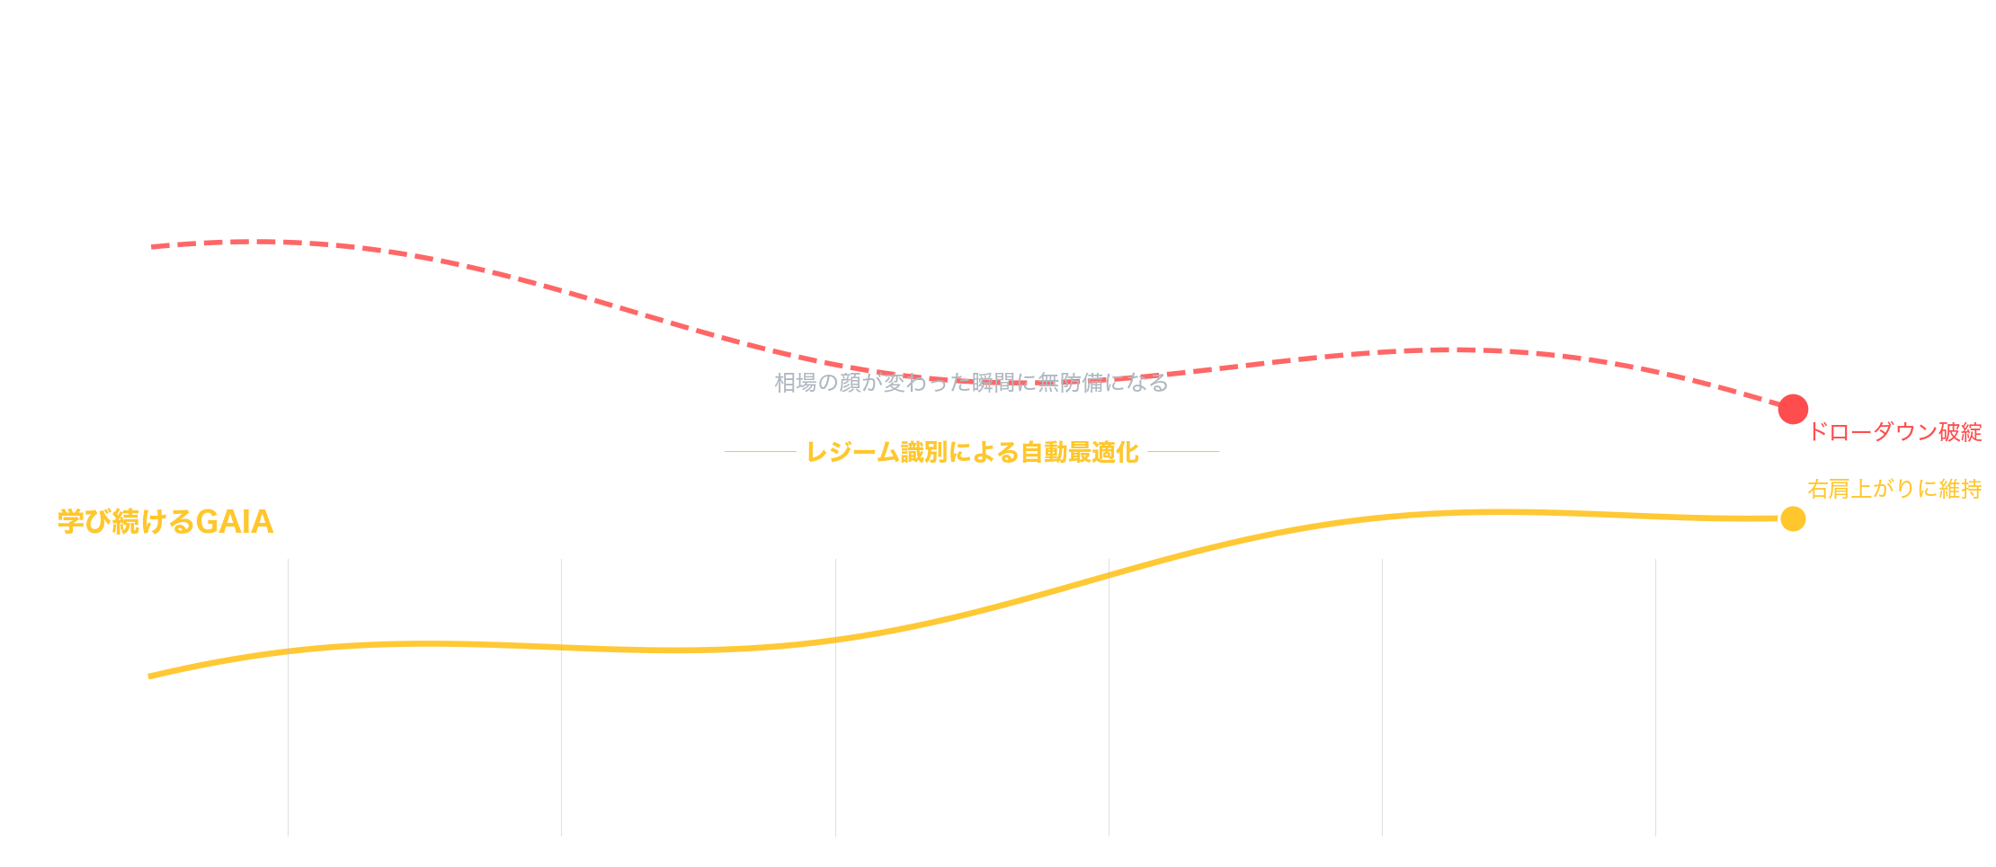
相場の変化に適応し続ける 「弟子AI」
固定ロジックbotは 賞味期限切れで破綻 — GAIAは 相場のルール変更に学び直す
Shujiさんが嫌うのは 「成長しない固定bot」 — GAIAは自動実行を否定しない
Project danjer-GAIA
02 / 09

Slide 3
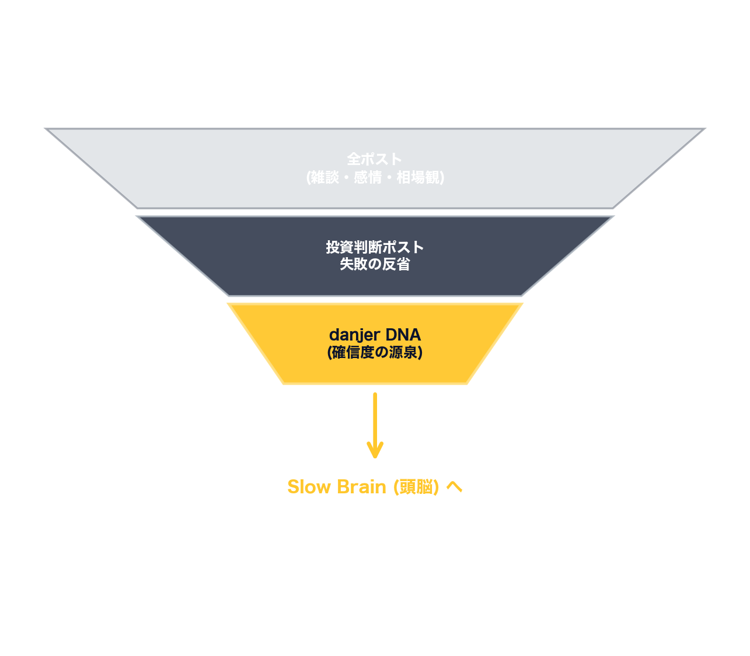
danjer DNA の抽出プロセス
「教科書」を軽視しない。 だからこそ、 ノイズと戦略を徹底的に分離する
「質」で絞る ≠ 売買発言だけ
常駐対象に含めるもの:
・売買判断ポスト
・失敗の反省
・警戒姿勢 (罠の匂い)
・相場観・利確判断
※ 雑談 / 個人事情は除外
完成したDNAは
Slow Brain (頭脳) が
戦略を組み立てるための
絶対的なベースライン (地図)
となる。 そしてAIはそれを超える
Project danjer-GAIA
03 / 09

Slide 4
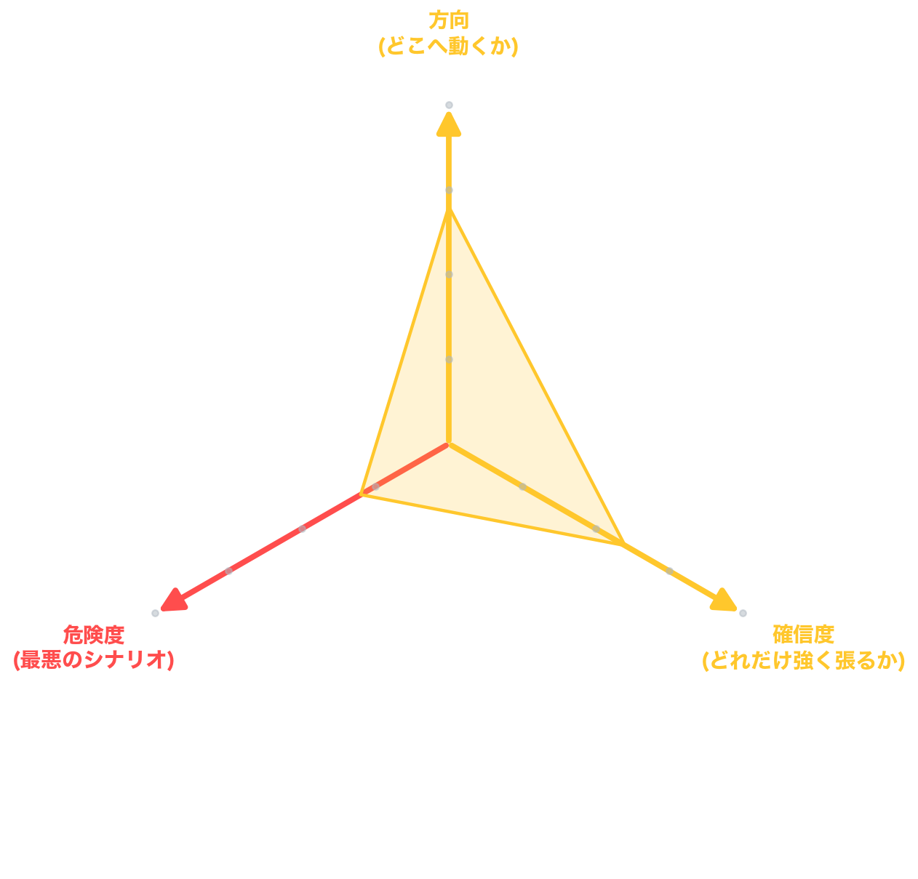
未来 (右側) を捉える 3つの座標軸
1つの未来を当てるのではなく、 方向×確信度×危険度の3軸で 「立体ホールド」 する
確信度が 高く、 かつ 危険度が 低い 局面 (圧倒的優位性) においてのみ、 レバレッジを 動的に引き上げる
Project danjer-GAIA
04 / 09

Slide 5
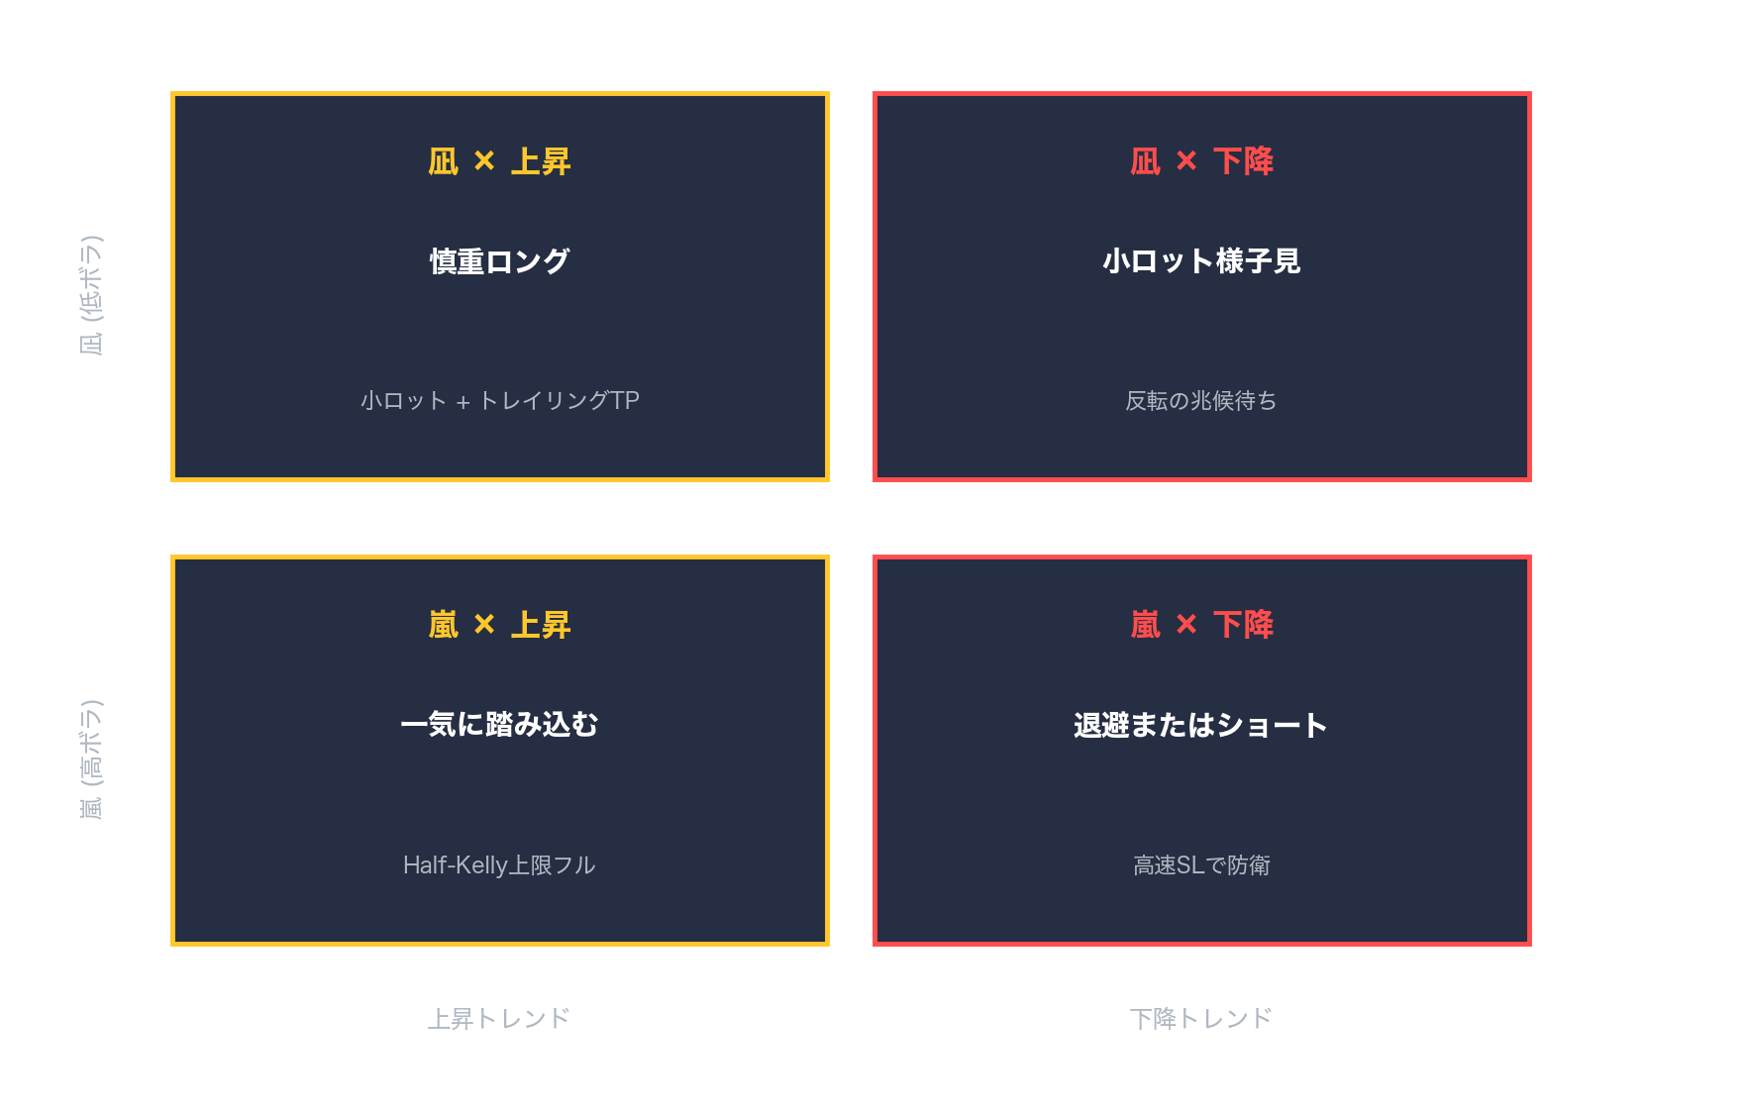
レジーム (相場の4つの顔) とマトリクス
ボラ × トレンドの4象限で レバを 自動で 上下する — 攻めるべき時だけ攻める
レジーム判定は ATR × Slope を ローリング・パーセンタイル で 動的に閾値設定
Project danjer-GAIA
05 / 09

Slide 6
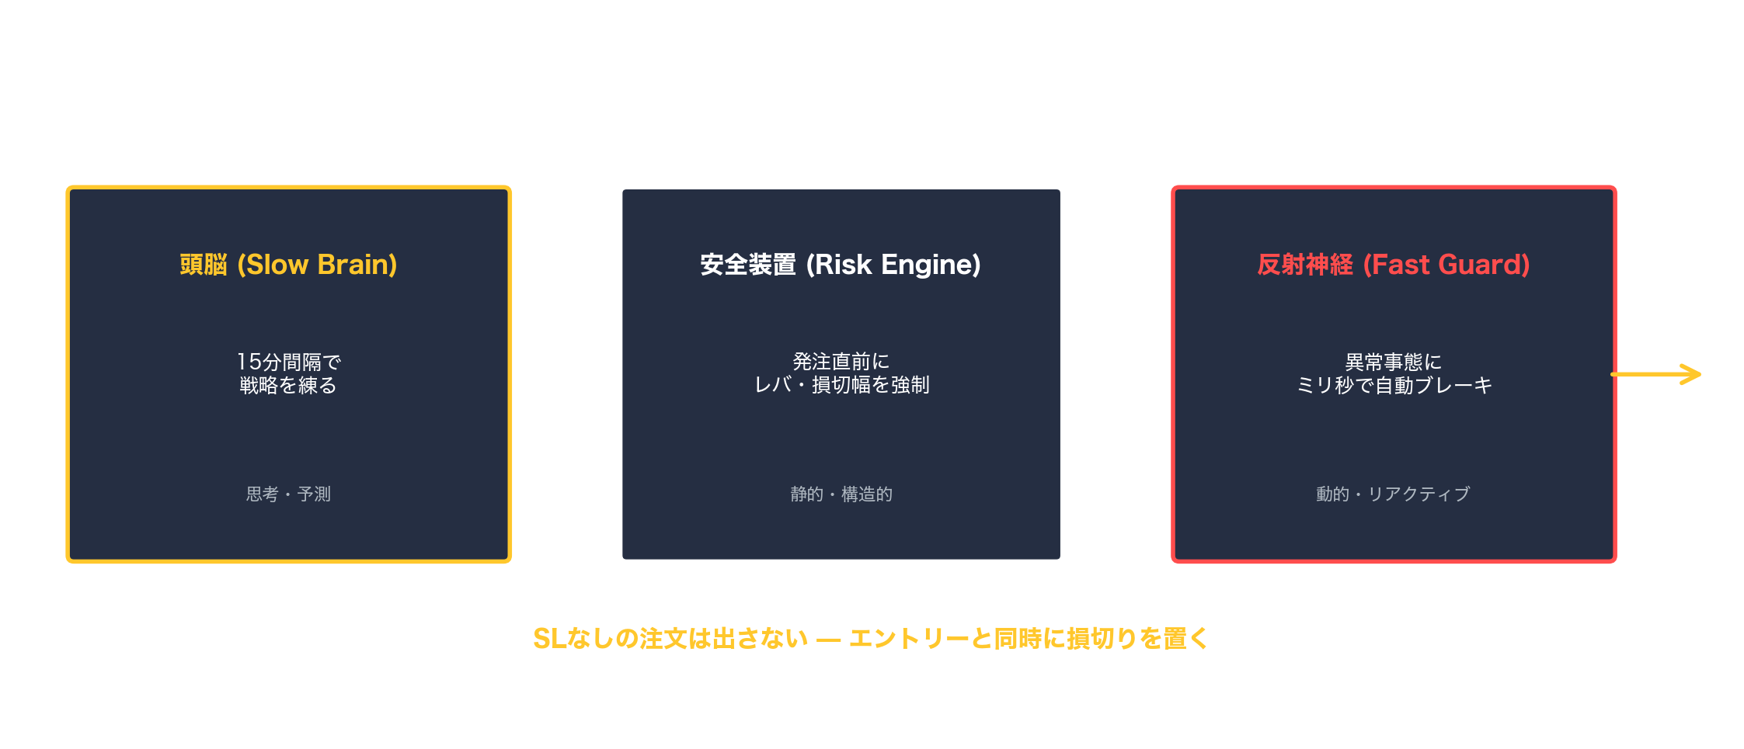
損切りは AIの判断より前 — 三重の防護壁
AIが判断する前に 3つの関門で 「破滅」 を 物理的に止める
SL なしの注文は 出さない。 エントリーと同時に 損切りを 置く
Project danjer-GAIA
06 / 09

Slide 7
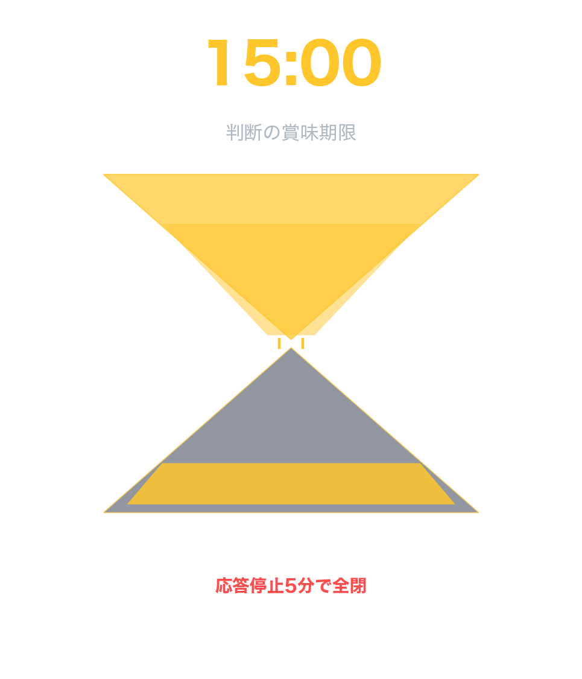
15分 TTL (賞味期限) と デッドロック解消
古い判断で 勝手に売買しない — Slow Brainの方針には 鉄の時間制限がある
時間による 鉄の統治
判断の賞味期限は
「15分」
— TTL切れ後は 新規エントリーを 完全禁止
Slow Brainの応答停止が
「5分」
続いた場合、 異常事態とみなし安全装置作動
→ 全ポジションの 縮小・強制クローズ
※ 一括成行による APIロック (429エラー) を回避するため、 ミリ秒単位のキューイング制御
Project danjer-GAIA
07 / 09

Slide 8
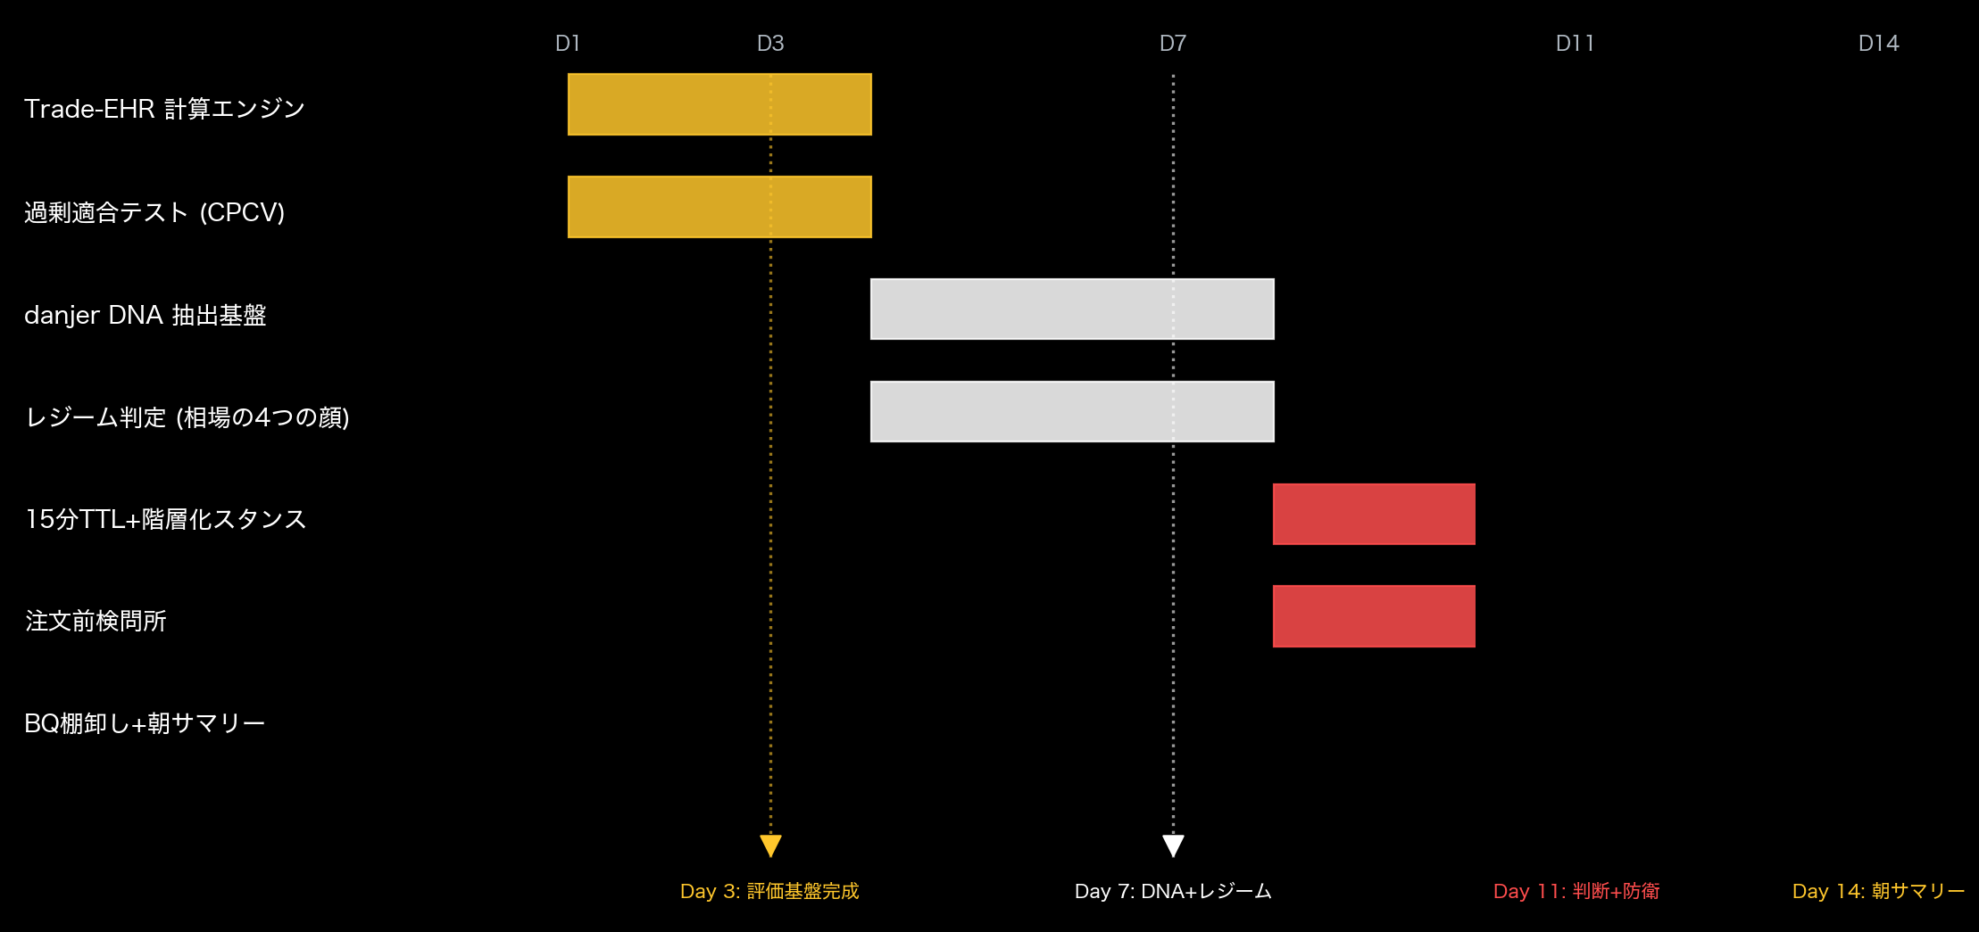
Day 1 - 14 開発・実装スケジュール
巨大設計書ではなく 「動くもの」 を 14日間で 7つ 作る
※ Trade-EHR から着手 (評価軸が無いと他が無意味)
Project danjer-GAIA
08 / 09

Slide 9
Shujiさんに 本日決断いただく 3つの 大枠方向性
実弾金額や細かな数値は Phase 3 以降に持ち越し — まず方向と優先順位だけ
01
コードネーム
Project danjer-GAIA で 進めるか
GPT/Gemini/Claude 3者推奨
02
最優先フェーズ
danjer DNA を 「質ベース」 で 抽出し、 Day 1 から着手してよいか
※ 件数で絞らず 質で絞る (Shujiさん Q1 回答反映)
03
運用順序
紙トレ → 0.0001 BTC 小額実弾 → 完全自動売買 の順 で進めるか
※ いきなり実弾はしない
Project danjer-GAIA
09 / 09

Slide 10
v1 / v2 / v3 戦略比較 — 何が変わったか
軸
v1 (14ラウンド)
v2 (徹夜)
v3 (本気3者)
用語辞書
議論方式
14ラウンド
7ラウンド
20ラウンド ぐるぐる無制限
SAC-Lagrangian
制約付きSoft Actor-Critic。リスク制約を満たしつつ報酬最大化する強化学習。
Trade-EHR
Equity-Hours Return = NetProfit/(AvgEquity×ElapsedHours)。 時給×元手効率。
MA30
直近30トレードの移動平均。EHRの揺らぎを平準化。
RAG
Retrieval-Augmented Generation。 検索拡張生成。 過去ポストを類似検索。
GAIA-Triad 2.0
Slow Brain+Risk Engine+Fast Guard+Order Gate の4ノード。
Particle Filter
粒子フィルタ。 複数シナリオを並走させ観測で確率を更新。
Half-Kelly
ケリー基準の半分。 安全側にレバを抑える。 p-(1-p)/b の半分。
TTL
Time-To-Live。 判断の賞味期限。 v3 では15分。
CPCV
Combinatorial Purged Cross-Validation。 過学習検出BT。
DSR/PSR/PBO
Deflated/Probabilistic Sharpe Ratio / Probability of Backtest Overfitting。 偶然勝ち検出。
EVT
Extreme Value Theory。 極値統計。 ファットテール対策。
Probabilistic Deep Hedging
複数シナリオに確率分布と最適ヘッジ比率を同時最適化。
投資効率指標
SAC-Lagrangian + 月コスト目標
ProfitPerHour (バグ含)
Trade-EHR (分母ガード+MA30)
danjer移植
DNA-0〜3段階, BC試験
RAG+常駐 49,667件全件
質ベース絞り込み (投資判断のみ常駐)
アーキ
10エージェント + Particle Filter
3つの魂 (攻め/守り/師匠)
GAIA-Triad 2.0 (4ノード)
右側予測
Scenario DSL 述語25
Probabilistic Deep Hedging
3軸 (方向/確信度/危険度)
レバ
Half-Kelly
Half-Kelly + 制約
Half-Kelly × Confidence × Vol
リスク
Risk Engine 6層
注文前検問 6step
Fast Guard / Risk Engine 二層
デッドロック
未検討
未検討
TTL + 階層化スタンス (15分)
検証
CPCV N=10 / DSR / PSR / PBO
CPCV + EVT 併用案
CPCV + 動的閾値 + EVT
多取引所
Bybit + Hyperliquid + OKX
同
同 + Rate Limit 対策
月コスト
$135-400 (Phase別)
$50-100 (Cache想定)
$25-200 (POC後確定)
Phase
Phase 1-5+ 8ヶ月
同
Day 1-14 動く土台7つ → Phase以降
議事録
round_table.md
round_table_v2.md
round_table_v3.md (Live)
Shuji評価
10年前の新人レベル
プロ品質、 ただし2人会議
本気3者、 動線改善、 質ベース反映
Project danjer-GAIA
10 / 09

Slide 11
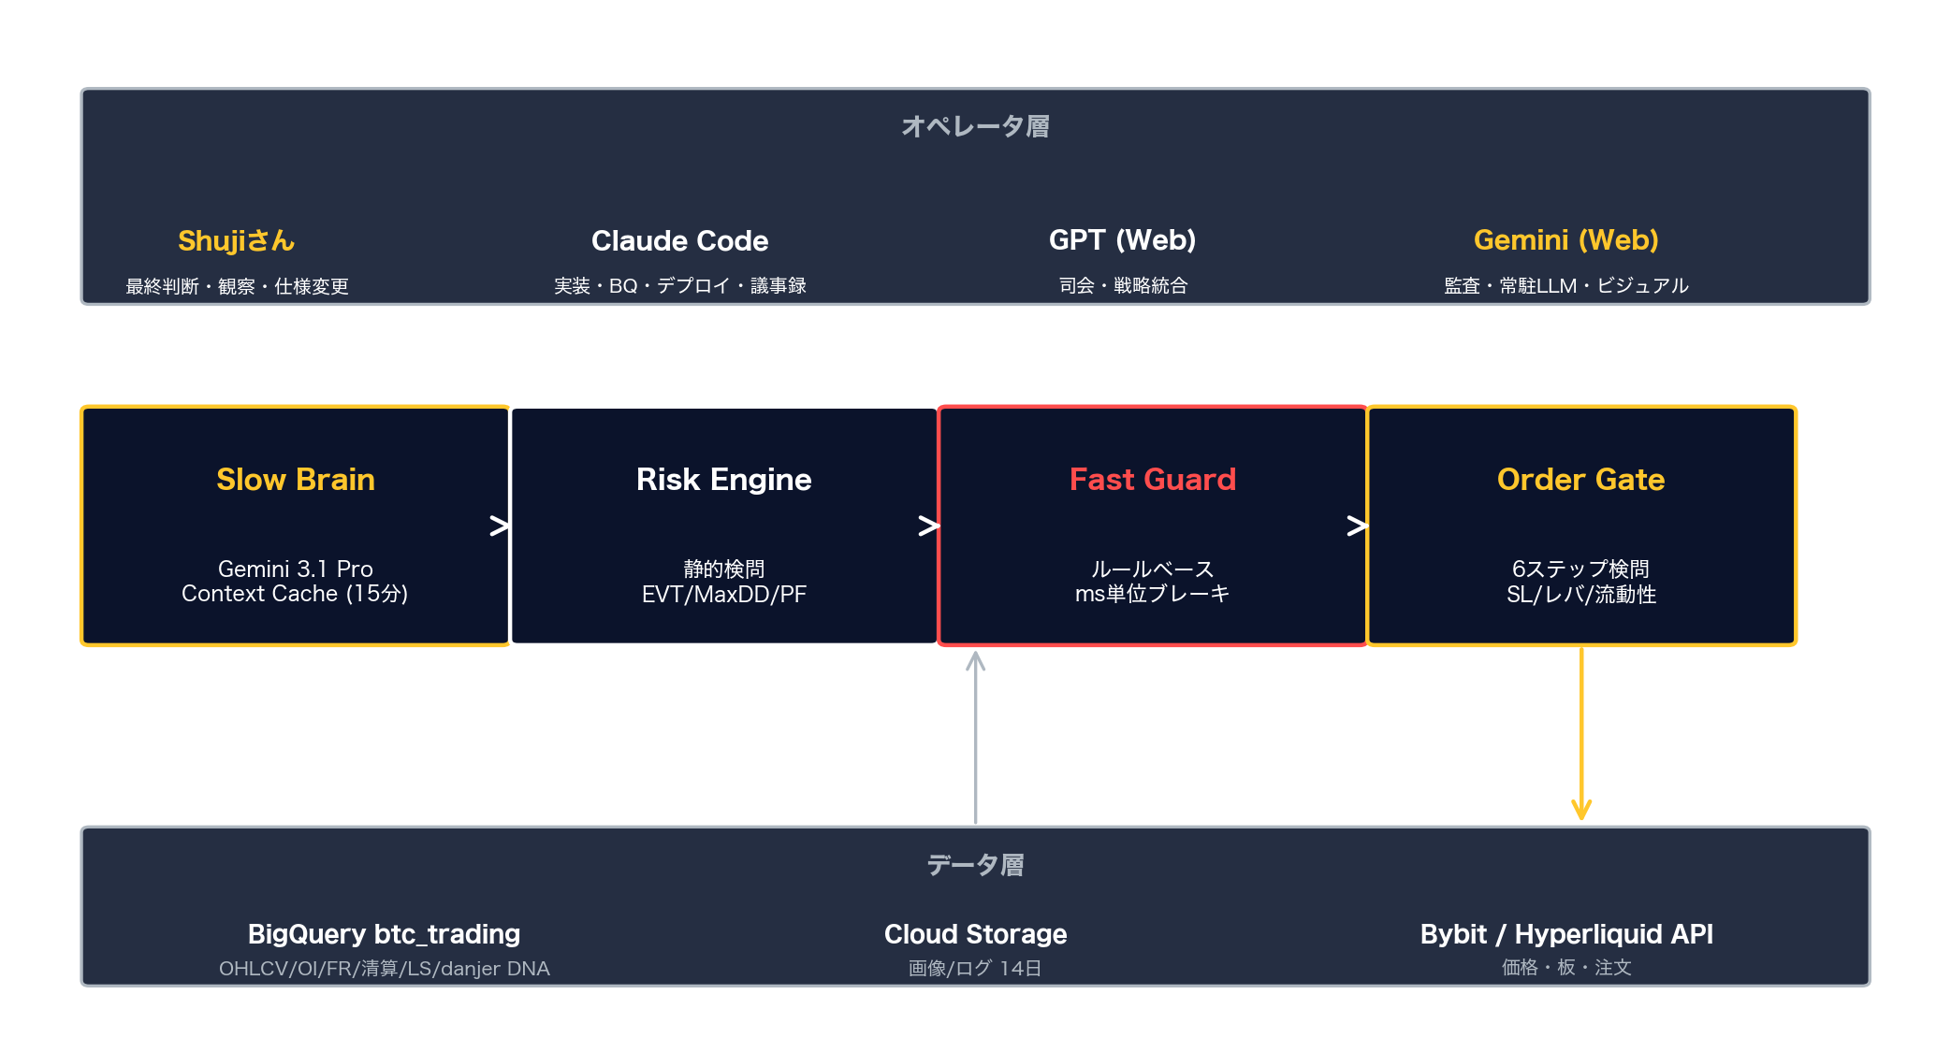
v3 仕様書 — システム全体像 / 担当 / 使用ツール
用語辞書
BigQuery (BQ)
Google大規模データウェアハウス。1TiB free tier。
Context Cache
Gemini API のトークン常駐機能。 通常入力の1/4料金。
Cloud Run
GCPのステートレスコンテナ実行サービス。 e2-microは無料tier。
Slow Brain
15分間隔で戦略 (スタンスJSON) を出力する 「頭脳」 ノード。 Gemini 3.1 Pro Context Cache。
Risk Engine
発注前に静的ルールで危険注文を止める検問所。
Fast Guard
ms単位で異常を検知し、 ブレーキのみ独自判断するルールベース層。
Order Gate
注文前 6ステップ最終検問。 SL/レバ/流動性/コスト/類似Pattern/Explainability。
OHLCV
Open/High/Low/Close/Volume。 ローソク足の基本データ。
OI
Open Interest。 未決済建玉。
FR
Funding Rate。 永久先物の資金調達率。
LS比
Long/Short ratio。 ポジション偏り指標。
Imagen 3
Google画像生成AI (Geminiパイプライン)。
担当 × 使用ツール
Shujiさん
iPhone Safari / Keynote / GitHub
最終判断 / 仕様変更指示 / pptx確認
Claude Code
Bash / Python / python-pptx / BigQuery / gcloud / git
実装全般 / BQ DDL / Cloud Run デプロイ / 議事録
GPT (ChatGPT Web)
ChatGPT (gemini-2.0-flashとは別)
司会 / 戦略統合 / 整合性監査
Gemini (Gemini Web + 3.1 Pro Context Cache)
Gemini Web (常駐LLM) / Imagen 3
監査 / Slow Brain本番運用 / ビジュアル設計
Project danjer-GAIA
11 / 09

Slide 12
コスト見積り明細 — 固定費 / 変動費
Phase 1-2 POC段階 / Phase 3-5 拡大時 で 2フェーズ提示
用語辞書
【固定費】(毎月発生、 利用量に依らず)
POC
Proof of Concept。 概念実証。 実コストや実機能を最小実装で測る段階。
Free Tier
GCPの無料利用枠。 BigQuery 1TiB/月、 Cloud Run e2-micro 等。
Context Cache
Gemini入力tokenを24時間キャッシュ。 通常料金の1/4。
Embedding API
テキスト/画像をベクトル化するAPI。 類似検索の前処理。
GPU Spot
中断可能だが安価なGPUインスタンス。 A100 で 約 $1.5/h。
A100
NVIDIA データセンターGPU。 RL学習で主流。
PBT
Population Based Training。 個体並走進化学習。
Maker / Taker
指値約定 (Maker、 流動性提供) / 成行約定 (Taker、 流動性消費) の手数料区分。
Funding Rate
永久先物の資金調達料。 ロングが多いとロングがショートに支払う。
OHLCV取得
ローソク足データ。 Bybit/Hyperliquid REST APIで無料取得可。
Cloud Scheduler
GCPのcron代替。 5ジョブまで無料。
Cloud Run
コンテナ実行サービス。 リクエスト時のみ起動で課金最小化。
サービス
月額
内訳
GitHub
無料
議事録/コード/pptx ホスト
BigQuery
$0 (1TiB free)
クエリ1TiB/月まで無料
Cloud Run (e2-micro)
$0-5
常時稼働分。 free tier 内なら$0
Cloud Storage
$0-2
画像/ログ 14日ライフサイクル、 ~10GB想定
Cloud Scheduler
$0
5ジョブまで無料
固定費合計 (Phase 1-2): 月 $0-7
【変動費】(利用量に応じて、 取引活動・モデル学習量に比例)
サービス
月額
内訳
Gemini 3.1 Pro Context Cache 常駐
$10-20
49,667ポストの30-40% (~300K tokens) を24/7常駐
Gemini クエリ (15分間隔)
$5-30
日96クエリ × 30日 = 2,880回/月、 出力tokens変動
Gemini Embedding API (DNA初期化)
$2-5 (一回限り)
49,667ポスト × 1024dim embedding。 Phase 1で1回
GPU Spot (A100 1h/週)
$6-15
週1回 RL/PBT 学習。 Spot価格変動あり
Bybit/Hyperliquid API
$0
読取無料、 取引手数料は別
取引手数料 (Phase 5以降)
別途
Maker -0.025% / Taker 0.075% × 取引量
変動費合計 (Phase 1-2): 月 $25-65 / Phase 3-5 拡大時: 月 $50-200
【総額】 Phase 1-2 POC: 月 $25-72 / Phase 3-5 本格運用: 月 $50-207
Project danjer-GAIA
12 / 09

